Slide 1
第三章 大气环境毒理学

Slide 2

目 录
01
概述
02
有害气体的毒性作用及其机理
03
大气颗粒物的作用及机理
04
计算专题

Slide 3
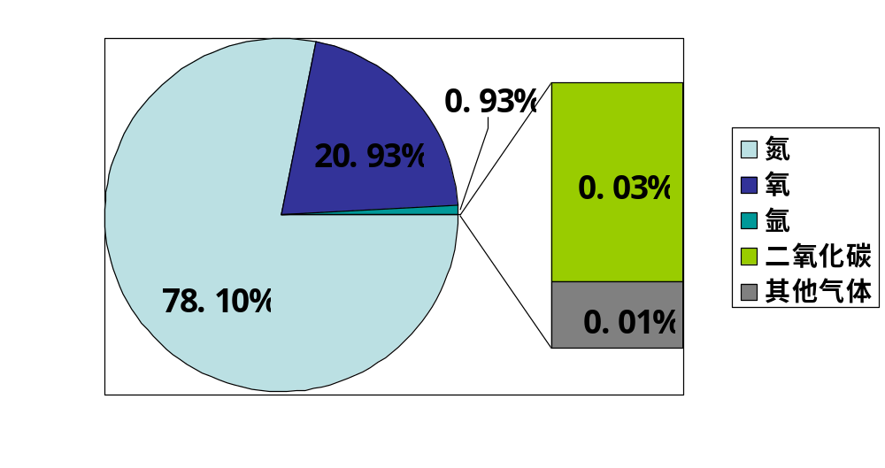
一 大气的正常组成
第一节 概述

Slide 4
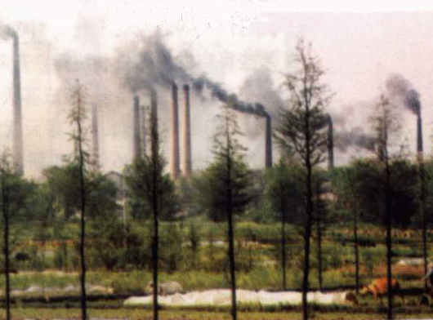
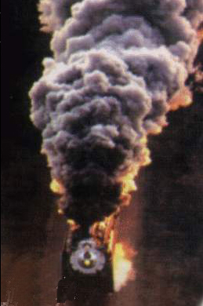
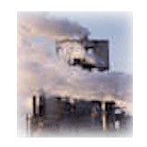
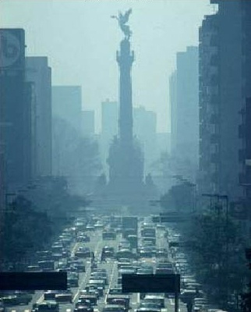
大气污染（重点）

Slide 5
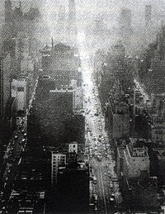
整个伦敦像一个大的毒气室一样！
伦敦烟雾事件
1952年12月5—8日
后果：
4天时间，死亡人数达4000多人。2个月后，又有8000多人陆续丧生。
数据：
伦敦上空大气中烟尘浓度比平时高 10倍，SO₂的浓度是以往的6倍
原因：
1、冬季取暖燃煤和工业燃煤排放的烟雾（元凶）
2、高压中心，几天无风

Slide 6
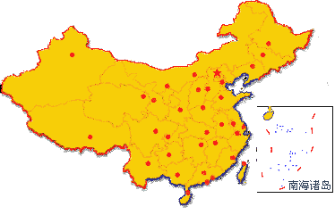
乌鲁木齐
北京
石家庄
太原
济南
兰州
重庆
(资料来源；1999年WHO公布的对54个国家272个城市1998年大气污染的评价结果)

Slide 7
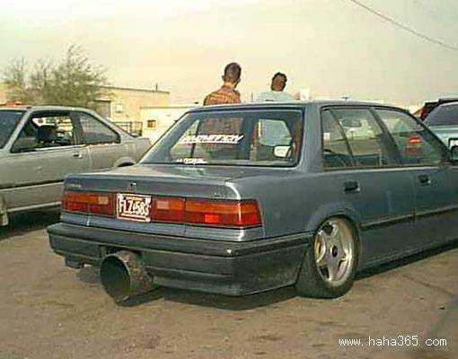
排气口！！！

Slide 8
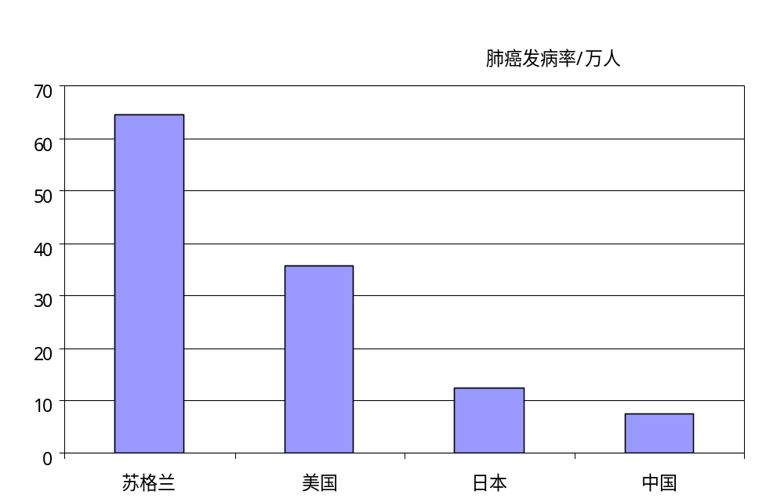
工业发展与癌症发病率
以70年代为例

Slide 9
大气环境毒理学
大气环境毒理学是研究大气污染物对生物体特别是对人体的损伤效应及其规律的一门科学。早在1900年就有报告，由于燃煤增加，煤烟与雾形成的烟雾导致城市人口死亡率急剧增加。1915年有人报告，内燃机排放的废气对健康有潜在危害。大气污染环境毒理学研究在近20年来有了较迅速的发展。

Slide 10
二 大气污染物来源
自然来源
火山爆发、森林火灾、细菌、病毒、植物花粉
人为来源
在人类生产和生活活动中产生的，可分为固定污染源（如工业企业、生活炉灶、采暖锅炉等）和流动污染源（如汽车、火车、飞机、轮船等交通运输工具）

Slide 11
大气污染物的种类
气态污染物
按存在形态
颗粒性污染物
按形成过程
一次污染物
二次污染物

Slide 12
气态污染物
包括气体和蒸汽。
气体是某些物质在常温、常压下所形成的气态形式。
蒸汽是某些固态或液态物质受热后，引起固体升华或液体挥发而形成的气态物质。

Slide 13
颗粒污染物
空气动力学等效直径（Dp）
在气流中，如果所研究的颗粒物（任意密度和形状）与一个单位密度的球形颗粒物的空气动力学效应相同，则这个球形颗粒物的直径就定义为所研究颗粒物的Dp。
可按Dp大小对颗粒性污染物进行分类。

Slide 14
总悬浮颗粒物
Dp≤100um
total suspended particulates TSP
包括液体、固体或者液体和固体结合
存在的，并悬浮在空气介质中的颗粒。
可吸入颗粒物
Dp≤10um
inhalabal particulates IP
particulate matter PM₁₀
能进入人体呼吸道 ，且能长期漂浮于
空气中， 也称飘尘（suspended dusts）。
fine particle
particulate matter PM_{2.5}
（1）易进入深部呼吸道；（2）易进入血液；（3）易吸附其他毒物。
细粒子
Dp≤2.5um
在空气中悬浮的时间更长，
对健康的危害极大。

Slide 15
一次污染物 （primary pollutant）
二次污染物(secondary pollutant)
由污染源直接排入大气环境中，其
物理和化学性质未发生变化的污染物。
排入大气的污染物在物理、化学等因素
的作用下发生变化，或与环境中的其它物质
发生反应所形成的理化性质不同于次污染物的
新的、毒性更大的污染物，称为二次污染物。

Slide 16
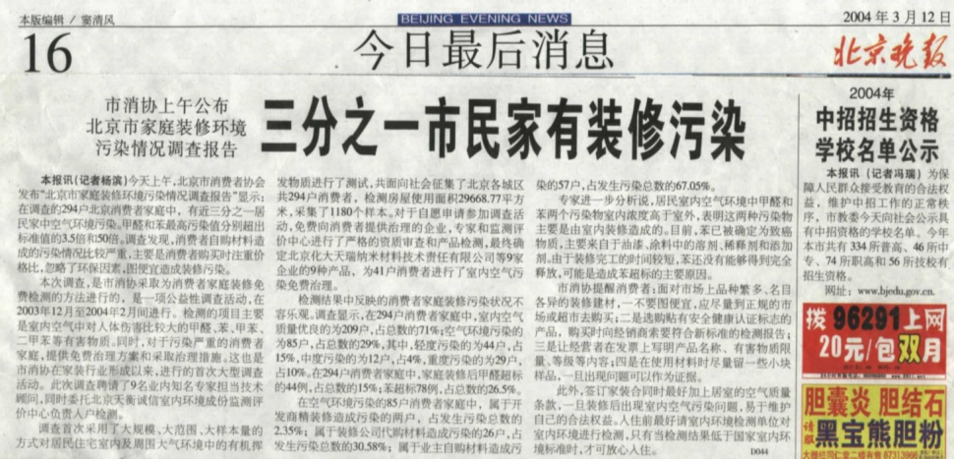
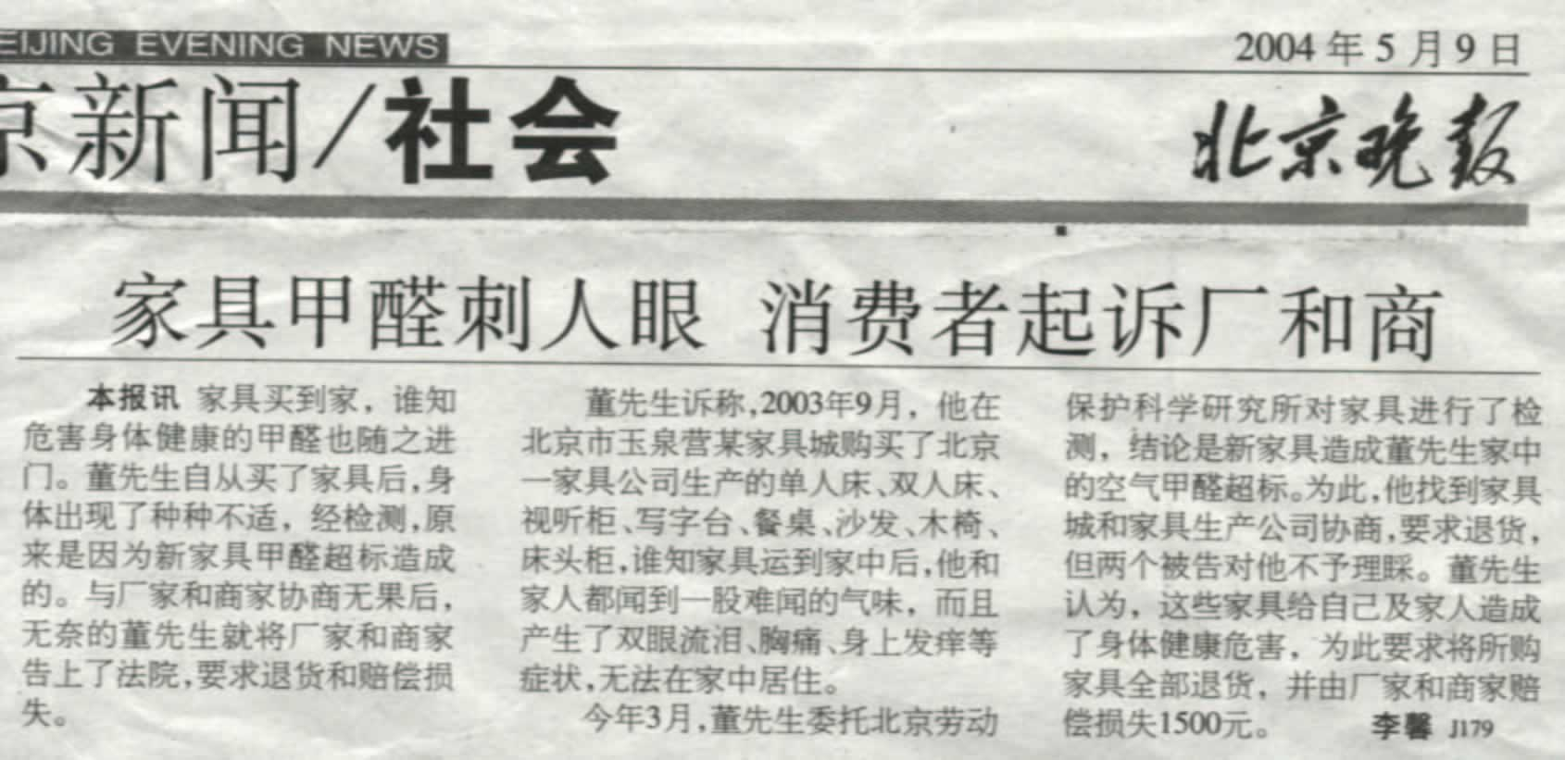
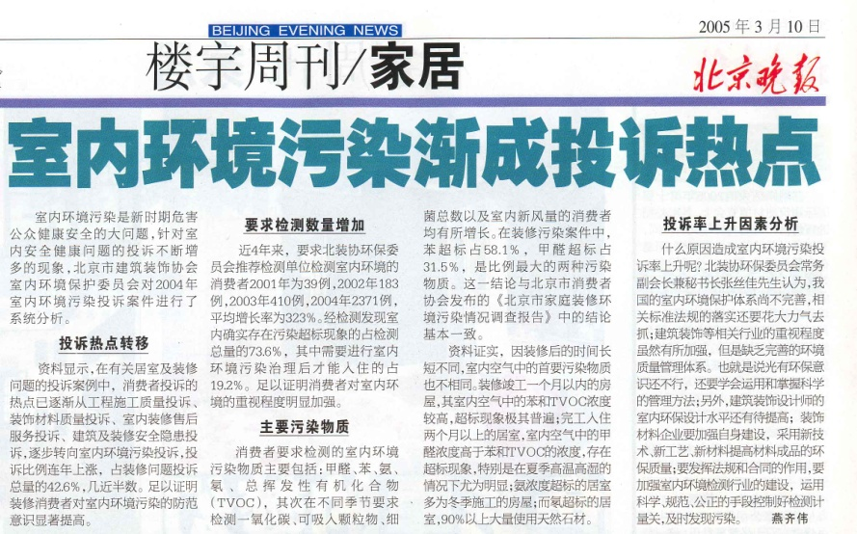
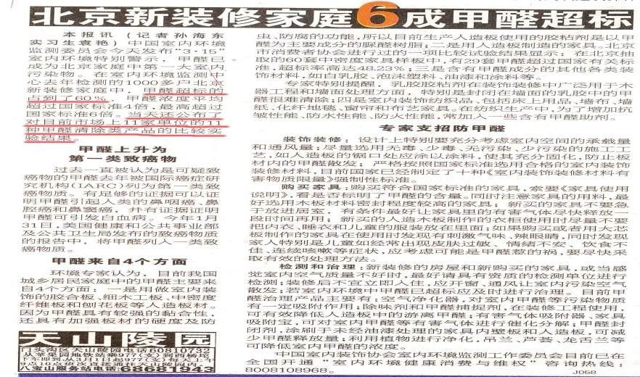
三、室内空气污染的特点及其对健康影响
全国每年由室内空气污染引
起的死亡人数已达11.1万人，
每天大约是304人 ！

Slide 17
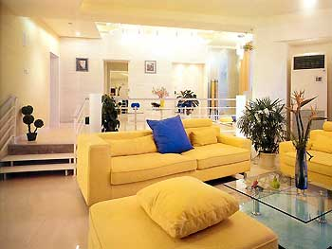





室外来源
燃料燃烧及加热
建筑材料及装饰材料
家用电器
人类活动

Slide 18
室内空气污染的特点
1、人在室内活动时间长，尤其是现代人
2、室内污染物来源多、种类多、更复杂
3、室内空气流通差，污染物不易扩散，浓度大，危害大
4、室内污染危害的突出表现与室外不同

Slide 19
（1）二氧化碳和氧气的比例可有较大的变化
（2）室内微生物污染比较严重，可引起呼吸道传染病
（3）室内有机物污染比较严重
（4）室内还有放射性污染，比室外严重

Slide 20
四 大气污染对人体健康的危害
（一）直接危害
急性中毒 地理气象因素的变化；生产事故排放、废气处理设备发生故障
慢性中毒 刺激性污染物的毒理作用；非刺激性污染物的毒理作用；大气金属类污染物及其他；饮食中的大气污染物
对免疫功能的损害
致癌作用 大气污染与肺癌的流行病学关系；大气污染物中含有的致癌物质；大气污染物致突变作用

Slide 21
（二）间接危害
大气污染可影响居民生活卫生条件
大气污染可影响交通安全
大气污染可减弱太阳辐射强度
大气污染可影响绿化和植被

Slide 22
（三）大气污染对健康影响的特征
大气污染物侵入途径与危害部位
低浓度、长时期作用和慢性毒害
多种污染物同时存在、作用机制复杂
接触人群广泛、易感性差异较大

Slide 23
第二节
有害气体的毒性作用及其机理

Slide 24
大气污染对人体健康的影响
（一）大气污染物进入人体的途径
主要通过呼吸道进入人体。
鼻
咽
上呼吸道
喉
呼吸道
气管
主支气管
下呼吸道
肺内各级支气管
肺泡
气体交换

Slide 25
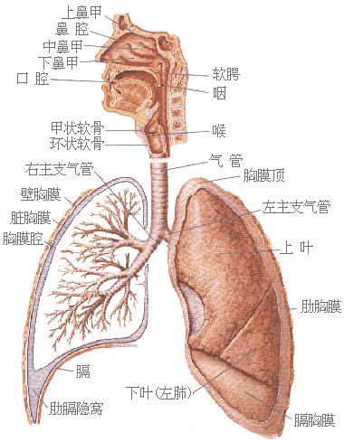
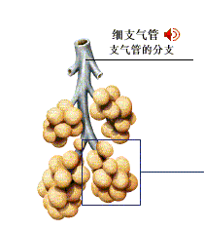
上呼吸道
下呼吸道（2）
1、鼻毛阻挡
2、鼻腔分泌溶菌酶
吞噬细胞
的吞噬作用
下呼吸道（1）
1、纤毛粘液
系统清除
2、环状肌肉层
平滑肌收缩

Slide 26
（二）大气污染对健康的直接危害
急性危害
直接危害
慢性危害
致癌作用
·异常天气
·生产事故
大气污染物的浓度在短期内急剧增高，
使周围人群吸入大量污染物 所造成的
危害。
大气污染物低浓度、长期、反复作用于
机体造成的危害

Slide 27
（三）大气污染对健康的间接危害
影响小气候和太阳辐射
产生温室效应
（Greenhouse effect）
间接危害
臭氧层空洞（Ozone depletion)
酸雨（Acid rain)

Slide 28
主要内容
二氧化硫
氮氧化物
一氧化碳
臭氧和光化学烟雾
氟化物

Slide 29
一、二氧化硫
来源
（1）燃煤（主要）
（2）生产废气：有色金属冶炼、钢铁、化工、炼油、硫酸厂等。

Slide 30
（一）理化性质
无色而具有辛辣刺激性气体，中等毒性。在空气中可转化为三氧化硫，机制是：
（1）光化学反应
S02在空气中可在亚铁和锰等金属离子的催化下进一步氧化形成三氧化琉（SO3）。SO3化学性质活泼，可溶于空气的水分中形成硫酸，并以气溶胶状态在空气中存在。SO3的毒性较S02大10倍左右。

Slide 31
（2）与水和碱的反应
2NaOH+SO2→NaSO3+H2O
NaSO3+H2O+SO2→2NaHSO3
2H2SO3+O2→2H2SO4
2NaSO3+O2→2Na2SO4
（3）由于SO2中的硫处于
中间价态，故SO2同时具有
氧化性和还原性。
（4）另外，SO2具有漂白性，
可是品红褪色，可利用这一点
来检验SO2

Slide 32
（二）吸收、分布和排泄
1、吸收：
主要是经呼吸道进入，大部分被鼻腔或口腔吸收，不易进入肺部。SO₂在上呼吸道可被吸收40－90％左右，大多在鼻腔到咽喉的上呼吸道中被吸收。
2、 分布
SO₂进入血液后与蛋白结合，小部分与红细胞结合，主要分布在气管、肺、淋巴结、食道（含量最高），肝、肾、脾（其次）。
3.排泄
SO₂在血浆中与蛋白反应形成R-S-SO₃－，经亚硫酸氧化酶催化后以SO₄²⁻形式被尿排出。

Slide 33
（三）危害
（1）动物毒性实验
（2）对人体的毒理作用

Slide 34
1、对人体呼吸道的刺激作用
SO₂在一定浓度下对呼吸道尤其是上呼吸道有刺激作用。此外对眼结膜也有刺激作用引起炎症。
高浓度SO₂ ：急性支气管炎、肺水肿，呼吸困难，引起自发性气胸，以致死亡。
原因： SO₂溶于水形成亚硫酸或硫酸，短时间高浓度下可对局部组织产生强烈刺激和腐蚀。

Slide 35
长期吸入低浓度SO₂ ：
（1）气管、支气管收缩、呼吸道阻力增加：原因在于上呼吸道平滑肌内有末梢神经感受器，受二氧化硫刺激后引起平滑肌反射性收缩，使管腔缩小，阻力增加
（2）肺功能受损：肺活量下降，1秒钟用力呼吸量下降
（3）影响呼吸道纤毛运动和粘液分泌：短期可促进支气管的清除作用；长期则使粘液清除下降，使粘液变稠，上皮细胞损伤坏死，导致抵抗力下降，诱发慢性鼻炎，慢性支气管炎等。
低浓度长期吸入SO₂可导致慢性支气管炎、肺气肿和支气管哮喘等慢性阻塞性呼吸道疾病。

Slide 36
2、致突变、致癌变作用
（1）致突变
机制：
① SO₂被机体吸收后产生的SO₃²⁻，可与核酸分子中的尿嘧啶和胞嘧啶起加成反应，改变核酸结构，发生突变。
②SO₃²⁻还可与O₂作用产生游离基SO₃·与O₂·－，诱发胞嘧啶的脱氨过程，导致C-G转换成T-A，造成DNA损伤。
SO₂只有在高浓度下才有致突变作用，而且不是直接的致突变剂，可能是以辅助形式促进致突变剂的突变作用。

Slide 37
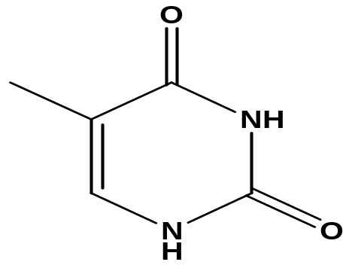
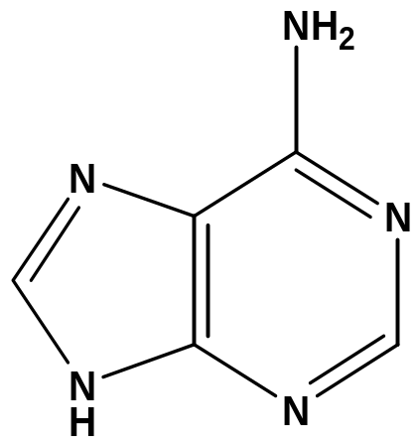
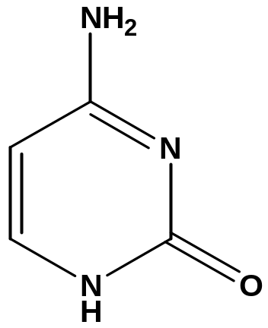
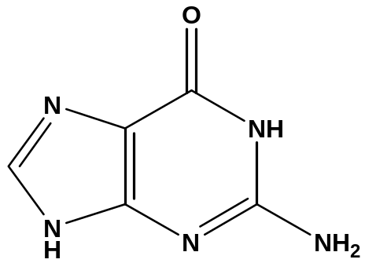
致突变、致癌变作用
T
A
C
G

Slide 38
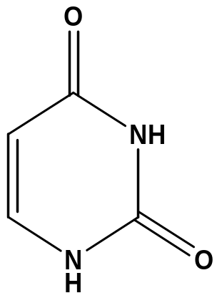
C ＝ G U＝A A＝T
HSO₃－
C
U

Slide 39
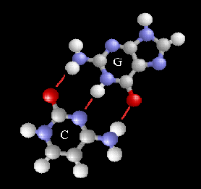
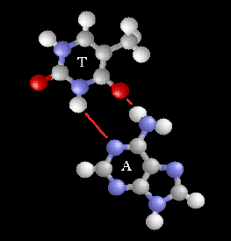

Slide 40
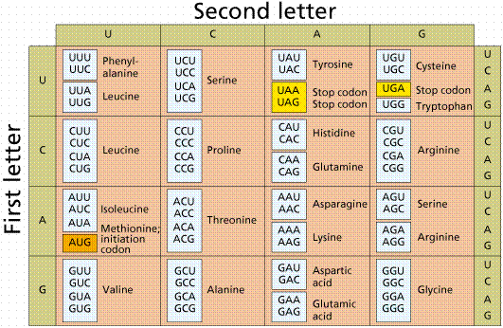
遗传密码

Slide 41
（2）致癌
SO₂是否促癌或辅癌作用尚待研究。大多数流行病学调查表明单纯SO₂暴露与肺癌死亡无关，动物实验表明单纯SO₂暴露也不能诱发肿瘤。但人们一直假设SO₂能促进PAH的致癌作用，机制尚不知。
3、对酶活性及多种脏器的损伤
SO₂能影响多种酶的活性。可以SO₃－和HSO₃－的形式随血液分布全身，引起多种脏器损伤。

Slide 42
5、对机体的其他作用
影响大脑皮质机能；影响体内维生素的代谢（破坏Vc的代谢平衡）；抑制细胞生长
6、与颗粒物的联合作用
（1）SO₂附于颗粒物上进入呼吸道深部。一部分进入毛细血管随血流分布全身，另一部分沉积下来产生刺激和腐蚀作用，形成肺气肿。
（2）附有SO₂的颗粒物成为变态反应原，诱发支气管哮喘

Slide 43
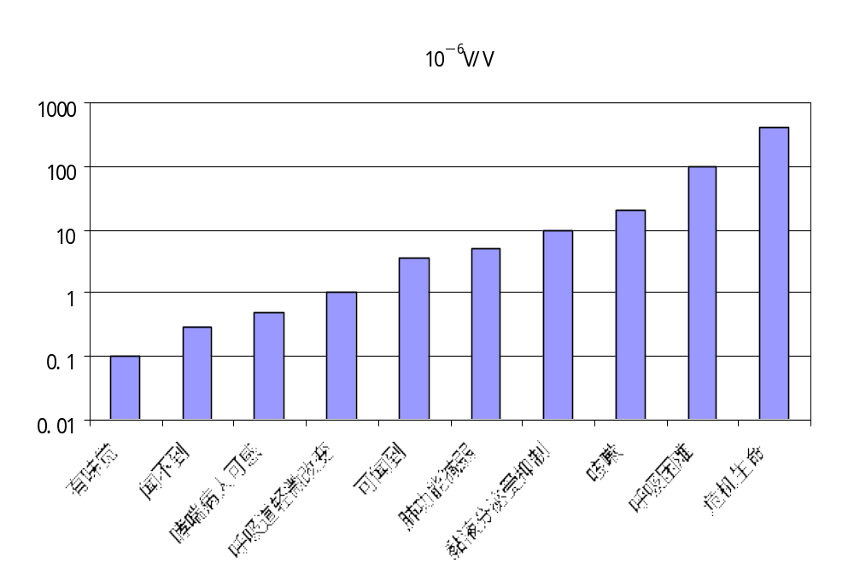
浓度－效应关系

Slide 44
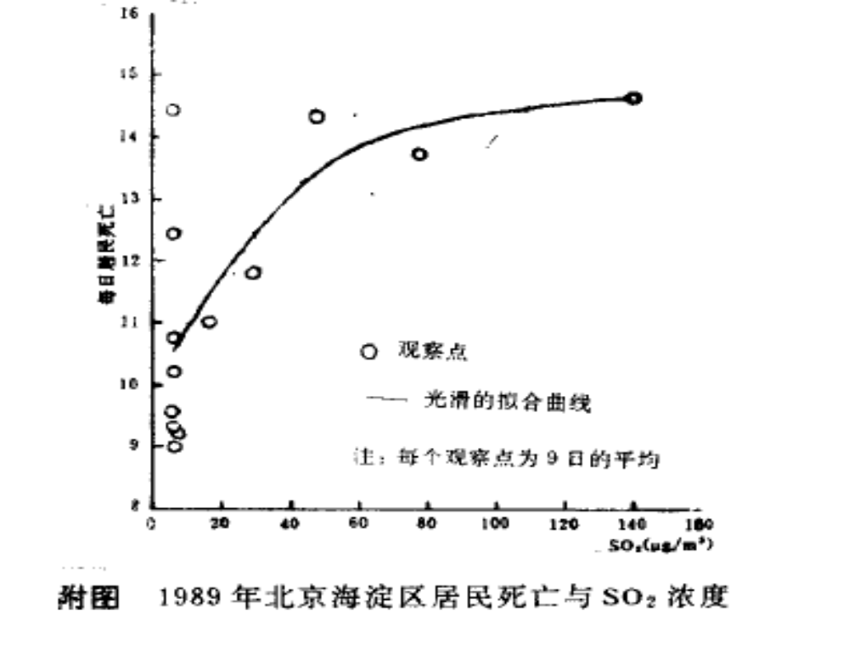

Slide 45
（四）酸雨的形成和危害
酸雨的形成包括四个过程。
1、水蒸汽冷凝在含有硫酸盐、硝酸盐等的凝结核上；
2、形成云雾时SO₂、NO_{X} 、CO₂ 等被水滴吸收；
3、气溶胶颗粒物质和水滴在云雾形成过程中互相碰撞、聚凝并与雨滴结合在一起；
4 、降水时空气中的一次污染物和二次污染物被冲洗进雨水。

Slide 46
SO₂主要是燃煤产生，NOx主要是机动车尾气排放，自然因素如火山爆发、森林火灾以及微生物分解有机物的过程中产生的硫化物和氮氧化物也不容忽视。因此，酸雨的形成是人为和自然因素综合作用的结果。
酸雨中含有H₂SO₃、H₂SO₄、HNO₂、HNO₃，pH＜5.6。目前我国二氧化硫污染较严重，酸雨是硫酸型的。

Slide 47
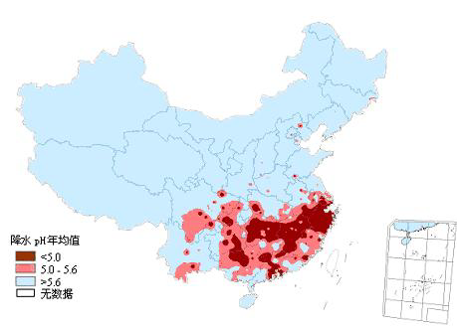
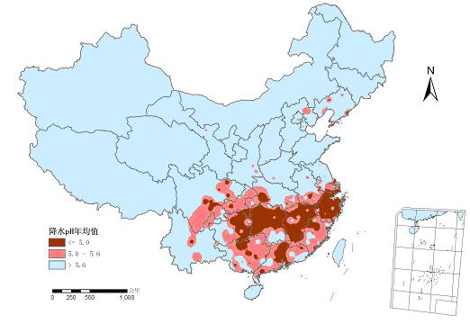
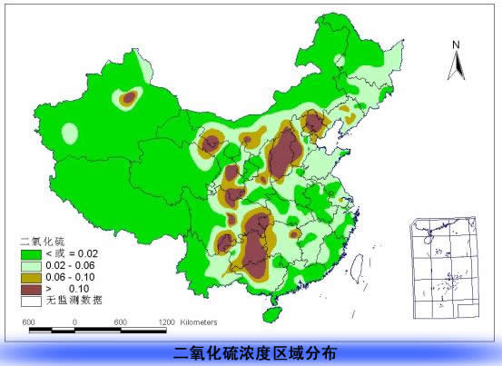
左上：2004年全国酸雨分布图
右上：2005年全国酸雨分布图

Slide 48
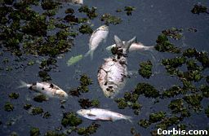
危害：
1、对健康的危害：酸雨可引起肺炎、肺水肿.儿童免疫能力下降，慢性咽炎、支气管哮喘发病率增加，同时可使老人眼部、呼吸道患病率增加
2、对水生生物的危害：水体pH下降，影响鱼卵孵化和鱼类生长、鱼类种群减少或消失。水生植物受到伤害、影响水体自净作用。

Slide 49

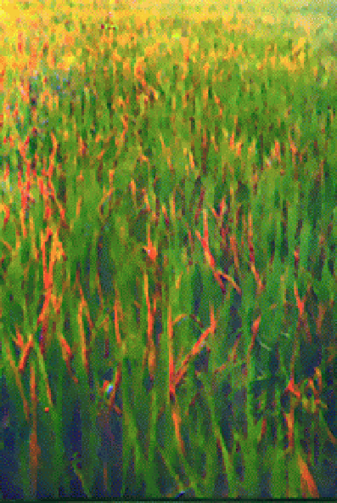
3、土壤酸化及其生物学作用
土壤酸化；农作物大幅度减产；质量下降；森林死亡。
未受酸雨伤害的水稻
受酸雨伤害的水稻

Slide 50
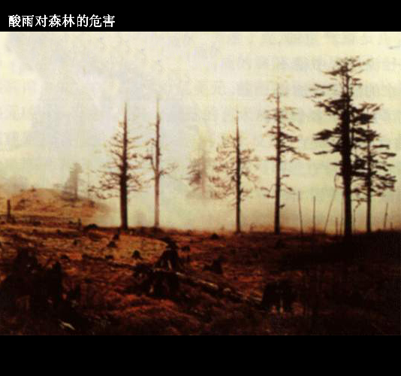

Slide 51
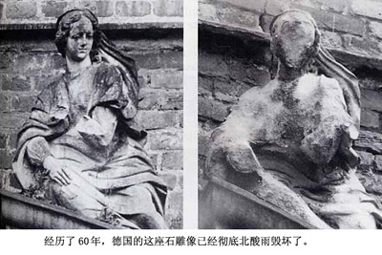
4、对建筑物和金属构筑物的腐蚀。

Slide 52
二、氮氧化物（NO_{X}）
（一）理化性质
包括：NO、NO₂、N₂O、N₂O₃、N₂O₄、N₂O₅等大气中主要是NO、NO₂。
NO：无色无味，微溶于水，易氧化为NO₂，可与O₃急速反应。
NO₂：棕红色，强刺激性臭味。

Slide 53
（二）吸收、分布和排泄
由于NO_{X}在水中溶解度很小，很少停留在上呼吸道，而是侵入肺部深处，溶于水形成HNO₂、HNO₃，然后逐步转变为亚硝酸盐和硝酸盐，进入血液，分布全身，最后从尿排出。未经吸收转化的NO_{X}可经肺部呼出。
（三）毒性作用
1、 NO的生物学毒性
目前了解很少。
原因：
NO的影响较NO₂小；
NO在空气中易氧化为NO₂，研究单独毒性较难。

Slide 54
毒性：
1、作用于动物神经中枢，高浓度下可引起麻痹惊厥
2、损害肺组织和肺功能
3、形成高铁血红蛋白。NO与血红蛋白的亲和力为CO的1400倍，形成亚硝基血红蛋白，导致血细胞携氧能力下降。
2、NO₂的毒性作用
NO₂对上呼吸道和眼结膜刺激较小，主要作用于深部呼吸道、细支气管及肺泡。NO₂溶于肺泡表面产生HNO₂、HNO₃，刺激和腐蚀肺组织，引起肺水肿

Slide 55
（1）对呼吸道的毒性作用
形态学的损害。纤毛脱落、粘膜变性，细支气管及肺泡上皮细胞增生，分泌亢进，肺泡壁肿胀，肺泡腔扩大。
功能的损害。增加气道阻力，纤毛运动减弱。
（2）生物化学影响
急性和慢性接触NO₂，均能引起动物体内生物化学的改变，如某些代谢酶（转氨酶、乳酸脱氢酶）活性增加、抗氧化酶（GP_{X}）活性增加等。
机制未明，可能与机体对环境污染的应激反应有关

Slide 56
（3）血液学改变
功能改变——红细胞携氧能力下降，导致组织缺氧、呼吸困难、紫绀、血压下降等症状。
机制：NO₂－使低铁血红蛋白转化为高铁血红蛋白。
血细胞数目改变——血细胞数量增加，变性血红蛋白增加
（4）免疫功能的影响
长期接触NO₂可降低肺泡吞噬细胞和血液白细胞的吞噬能力，抑制血清中抗体的形成，影响机体的免疫能力。

Slide 57
（5）促癌作用
动物实验表明NO₂可能有促癌作用和致癌作用，但结果不一致，还不能证明其致癌性。但有证据表明NO₂具有促癌作用，而且能加速动物体内的肿瘤细胞发生转移和扩散。
（6）NO₂与其他化学物的联合作用
NO₂与SO₂对肺功能损伤有相加作用。NO₂与O₃肺功能损伤有协同作用.
NO₂与PAH有联合诱癌作用，可增加PAH的诱变性。NO₂可使PAH发生硝基化产生硝基PAH，大多具有致突变癌变的作用。

Slide 58
三、CO
（一）理化性质
无色无臭无味无刺激性气体。在空气中稳定，是室内外空气的常见污染物。
（1）可燃性
2CO+O2=2CO2
现象：火焰呈蓝色，放出大量的热。
应用：作气体燃料，如水煤气（CO和H2的混合气体）
（2）还原性
CO+CuO=Cu+CO2
应用：冶炼金属

Slide 59
（二）吸收、分布和排泄
经呼吸道吸入，通过肺泡上皮细胞进入血液循环（简单扩散），大部分与血液红细胞中血红蛋白的血色素Fe原子结合，形成碳氧血红蛋白HbCO；少部分与血管外的血红素蛋白结合。
CO与血红蛋白结合紧密，但也是可逆的。释放出的CO随呼气排出。
影响因素：空气中CO浓度、血液中HbCO的饱和度、接触时间和肺通气量。

Slide 60
（三）毒性作用
1、CO毒性作用机制
CO对机体的毒性主要是CO与血红蛋白的结合，抑制了血红蛋白的携氧功能，同时CO还能抑制和减缓HbO₂正常解离O₂的能力，造成CO对机体内呼吸的窒息作用，严重可昏迷死亡。
高浓度CO可与肌红蛋白、细胞色素氧化酶结合，导致线粒体功能损伤和细胞呼吸的氧化过程的抑制。
2、CO毒性作用
（1）CO中毒
CO中毒与血液中HbCO的浓度密切相关。人体中含有0.1-1％ HbCO对健康不会有明显影响。

Slide 61
（2）对神经系统的影响
血液中HbCO水平轻微升高可引起行为改变和工作能力下降。吸入高浓度CO时可引起脑缺氧和脑水肿，继而发生脑血循环障碍，导致脑组织缺血性软化和脱髓鞘病变——急性CO中毒迟发性脑病，记忆力下降，严重者痴呆，精神分裂。
机制：CO可影响中枢神经系统的单胺含量及代谢过程，从而影响神经系统的调节功能，使行为发生改变。

Slide 62
（3）对心血管系统的影响
心血管系统对CO非常敏感。HbCO含量超过2.5％时，即可对心血管系统有损害。
CO还可加重心血管患者的症状。
（4）对胎儿的影响
CO可经胎盘进入胎儿体内。胎儿对CO的毒性比母体更敏感。
吸烟孕妇的胎儿出生时体重下降，并有智力发育迟缓的现象。动物实验表明，CO对哺乳动物胚胎发育和存活具有影响。

Slide 63
3.CO中毒的急救方法
（1）首先打开所有的门窗，使室内通风；
（2）将中毒者安全地从中毒环境内抢救出
来，迅速转移到清新空气中；
（3）若中毒者呼吸微弱甚至停止，立即进
行人工呼吸；如心跳停止，进行心脏
复苏；
（4）高浓度吸氧，氧浓度越高，碳氧血红
蛋白的解离越快。吸氧应维持到中毒
者神智清醒为止；
（5）在现场抢救及送医院过程中，都要给
中毒者充分吸氧，并注意呼吸道的畅
通。

Slide 64
四、臭氧和光化学烟雾
光化学烟雾：大气中的烃类、氮氧化物等污染物在强烈光作用下，经一系列光化学反应生产二次污染物蓄积于大气中形成的一种浅蓝色烟雾。
可分为：
还原型：伦敦型（煤烟雾），主要污染物烟尘、SO₂、CO、硫酸雾，发生在气温低于4℃以下。
氧化型：洛杉矶型，污染物：一次污染物——NOX、碳氢化合物、CO、BaP、铅尘等；二次污染物——总氧化剂、O₃、过氧化酰、硝酸酯、醛类。

Slide 65
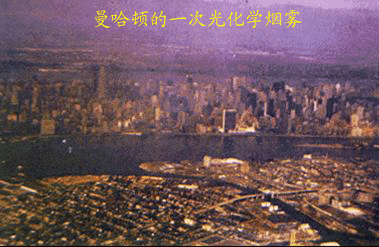
光化学烟雾有特殊气味，氧化性强，对眼、呼吸道有强烈刺激作用。现象是大气呈白色雾状（有时帯紫色或黄褐色），能见度下降，具有特殊的刺激性。

Slide 66
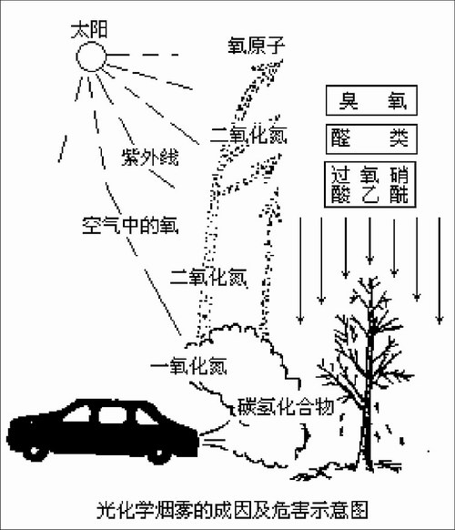
（一）光化学烟雾的形成

Slide 67
（1）在日光下NO₂吸收光能分解为NO和原子态O，O与O₂形成O₃
NO₂＋ 光能（290-300nm）→ NO＋O
O＋O₂＋M → O₃＋M
（2）O₃与烃类化合物反应生成各种自由基，包括烷基、过氧烷基、酰基、过氧酰基等。
O₃＋RH → RCHO＋ROO·（氧酰基）
HONO＋光能（290-400nm）→ HO· ＋ NO
HO·＋O₃＋O＋RH → HOO·＋RCOOO·（过氧烯基）
RCHO＋hv→ROO·＋H₂O＋CO

Slide 68
（3）自由基促使NO转变为NO₂，NO₂→O₃，循环反应。自由基与O、NO、NO₂等反应生成醛酮醇酸、PANs（过氧酰基硝酸酯类化合物），反复循环，直至NO和RH消耗为止。
HO₂· ＋ NO →NO₂＋OH
RO₂·＋NO → NO₂＋RHO＋HOO
PANS形成
RCOOO·＋NO₂→RCOO₂NO₂ （过氧酰基硝酸酯）
RCOOO·＋NO→RCOO·＋NO₂

Slide 69
反应中的O₃、PANs和其他过氧丙醛硝酸酯、醛类及过氧化氢等具有强氧化性，统称为光化学氧化剂总量——总氧化剂。
PANs主要是过氧乙酰硝酸酯（PAN），其次是过氧苯酰硝酸酯（PBN）和过氧丙酰硝酸酯（PPN）等。醛类化合物主要是甲醛、乙醛、丙烯醛等。
产生的条件
1、汽车众多或工业发达地区，空气中废气多
2、足够的太阳辐射
3、具有不利污染物扩散的地理气象条件

Slide 70
（二）O₃及其他光化学烟雾成分的毒性
1、光化学烟雾对眼和呼吸道的刺激效应
主要作用物是PAN、甲醛、丙烯醛、各种自由基及过氧化物等。对眼睛的刺激作用可引起眼睛红肿、干涩、流泪、畏光等症状。
对呼吸系统的影响，主要对鼻、咽、喉、气管和肺部有明显的刺激作用，可使气道阻力、呼吸频率、呼吸量这些呼吸机能改变。

Slide 71
2、O₃的毒性
（1）刺激作用：氧化能力很强，主要刺激和损害深部呼吸道，对眼也有轻度刺激作用。
（2）氧化损伤：O₃可直接作用于磷脂、蛋白质、脂肪酸、多不饱和脂肪酸等，产生有毒氧化物。
（3）对肺功能的损伤：使肺活量、1秒用力呼吸量下降，这可能与其直接氧化细胞膜，刺激中性粒细胞和肥大细胞释放组织胺有关。
（4）免疫毒性：O₃可损伤T、B细胞功能，使免疫力下降，呼吸道对感染的敏感性增加。
（5）加速动物衰老、诱发肺癌及其他作用

Slide 72
3、过氧酰基硝酸酯和醛等氧化剂的毒性
对人眼有强烈的刺激作用，引起眼结膜炎。PAN是极强的催泪剂。醛类对皮肤和呼吸道也有刺激作用。
4、气溶胶
主要由硝酸盐、硫酸盐及某些高分子有机化合物所形成。能吸附和凝集气体污染物，并带入呼吸道深处。

Slide 73
5、光化学烟雾的其他作用
对植物的危害：对植物损害的主要化学成分是O₃、NO_{X}、PAN，可导致棉花、烟草、柑桔、甜菜等叶面出现黄斑、脱落
降低大气能见度：主要物质是光化学气溶胶，影响行车、飞行安全。
损害物质材料：加速塑料、橡胶的老化和脆裂。

Slide 74
五、氟化物
（一）氟化物的理化性质
氟化物主要以气态四氟化硅（SiF₄）、氟化氢（HF）和含氟粉尘等形式进入大气。不同污染源排放的氟化物形态有所不同。如砖瓦厂以气态HF为主，而水泥厂以尘态氟化物为主。尘态氟化物粒径较大，不易通过气体进入植物体内；气态氮化物中SiF₄所占的比重较少，且其毒性较轻，对植物危害起主导作用的氟化物是HF。HF对植物的毒性比S0₂大，且比重比空气轻，扩散距离大，因而危害性强。

Slide 75
在我国，大气氟化物污染对农业生产构成了严重的危害，对农业生态系统的影响仅次于二氧化硫，它的排放量虽然没有二氧化硫那么多，但对植物的毒害作用比二氧化硫大20一300倍。此外，氟化物被植物吸收后能在体内转移和积累，并可通过食物链进人人和动物体内，引起人和动物氟中毒。江苏、浙江、广东、云南、海南等省曾多次发生过大面积的蚕柔和人、畜、植物的氟中毒事件，主要是由于大气氟化物污染造成的。因此，大气氟化物污染问题受到了人们的广泛关注。

Slide 76
（二）氟化物的危害
1.氟化物引起人体中毒
氟化氢的水溶液称氢氟酸，是无色的液体，有强烈的腐蚀性和毒性。长期饮用含氟高的水，可造成地方性氟中毒。

Slide 77
氟化氢对人体的危害比二氧化硫约大20倍，空气中氟化物含量超过1mg/m3时，就会对人的眼睛、皮肤和呼吸器官产生直接危害；当大气中氨化物含量45—90m8/m’时，植物的叶组织就会坏死，牲畜饮用含氟高的水和饲料，会引起慢性中毒。据报道，氟化氢质量浓度为0.03一0.06mg/m3时，发现儿童氟斑牙、尿氟量较对照区高1—2倍6在2mg/m3，甚至质量浓度在1mg/m3时，也可引起慢性氟中毒；长期饮用含氟超过1.5mg/L的水，可产生氟骨症。一般认为饮用水中含氟量以0.5—1mg/L为宜。

Slide 78
氟化物对人体危害，主要使骨韶受害，表现肢体活动障碍，重者骨质疏散或变形，易自发性骨折。其次是牙齿脆弱，出现斑点、损害皮肤，出现疼痛、湿疹及各种皮炎。氟化氢对呼吸器官有刺激作用，引起鼻炎、气管炎，使肺部纤维组织增生。

Slide 79
氯化物对生殖系统的影响是多方面的。
首先，氟能使生殖器官的结构、超微结构及代谢等均受到损伤，致使生精功能、精子生存的内环境等发生改变，生殖内分泌功能紊乱，性激素、相关酶类等活性改变。作用于细胞染色体而使生殖细胞畸变，这就是氮化物所谓的“遗传毒性”。
其次，氟化物迈能直接作用于精子或卵子使其形态和功能发生改变。所有上述诸因素均能使生育力下降，最终导致不孕或造成遗传疾病，其发病机制如何还有待于研究。但无论是从地方性氟中毒的防治，还是从优生优育，提高人类素质方面，深入研究氟化物的生殖毒性是非常必要的。

Slide 80
2.氟化物污染对植物的危害
大气中氟污染物主要是氟化氢（HF）。是一种强酸，故对植物产生酸性烧灼状伤害。F-是烯醇化酶的强烈抑制剂，可使糖酪解受到抑制；F-还能够抑制同纤维素合成有关的葡萄糖磷酸变位酶的活性。氟在植物组织内还能与金属离子如钙、镁、铜、锌、铁或铝等结合，容易引起这些元素的缺乏症，如缺钙症等。氮化物的排放量和污染范围比S02小得多，但对植物的毒性却更强。当空气中含ppb级浓度HF时，接触几个星期可使敏感植物受害。氟是积累性毒物，植物叶片能继续不断地吸收空气中极微量的氟，吸收的F-随蒸腾流转移至叶尖和叶缘，在那里积累至一定浓度后就会伎组织坏死。
植物受氟害的典型症状是叶尖和叶缘坏死，伤区与非伤区之间常有一条红色或深褐色界线。氟化物污染最容易危害正在伸展中的幼嫩叶片，使之出现枝梢顶端枯死现象。此外，氟伤害还常伴有失绿和过早落叶现象，使生长受抑制，对结实过程也有不良影响。实验表明，氟化物对花粉粒发芽和花粉管伸长有抑制作用。氟污染使成熟前的桃、杏等果实在沿缝合线处的果肉过早成熟软化，降低果实质量。

Slide 81
3.对动物的危害
氟对牙齿和骨骼的形成与结构均有重要功能，氟缺乏或过多都可使动物产生不良的影响。
动物摄入氟过多时，可使牙齿及骨骼变色，形成斑齿，影响齿和骨骼的正常结构。食人过多量的氟，可出现代谢障碍，影响体内氟、钙、磷的正常比例，形成大量的氟化钙，引起骨密度增加，骨质变硬、骨质增生、韧带钙化，影响骨骼的正常发育。随着氮化钙在骨骼中的过量沉积，必然会使血钙降低，进而可引起骨骼的脱钙作用。血钙降低还可导致手足抽搐症。氟污染工厂附近的耕牛受氟化物的毒害，一般表现为牙齿发黄、松动、缺损、牛蹄变形及蹄趾角质异常。

Slide 82
补充~~~~
铅
多环芳烃
二噁英

Slide 83
（一）铅（lead ，Pb ）
来源
（1）含铅汽油的使用（主要）
（2）铅锌矿的开采冶炼、蓄电池厂、某些含铅涂料

Slide 84
对健康的影响
儿童铅中毒的主要特点：
（1）儿童的胃肠道对铅的吸收率比较高；
（2）儿童的血脑屏发育尚不完全，导致铅的神经毒性更敏感；
（3）铅可选择性作用于儿童脑的海马部位，损害神经细胞，导致儿童行为功能和智力障碍。

Slide 85
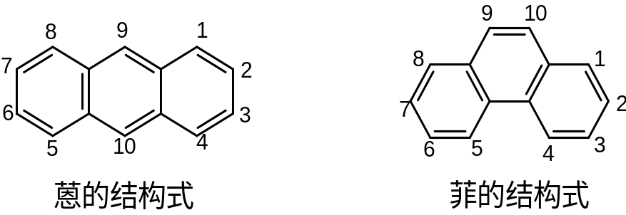
（二）多环芳烃 polycyclic aromatic hydrocarbon , PAH
化学结构
是含两个或两个以上苯环并以稠合形式联结的芳香烃类化合物的总称，又称稠环芳烃。
来源
主要来源于各种含碳有机物的不完全燃烧和热解。

Slide 86
对健康的影响
至今，已发现PAH有100多种化合物，1976年国际癌症研究中心列出的可以诱发实验动物肿瘤的94种化合物中，PAH占了15种。BaP（benzo(a)pyrene）是第一个被发现的环境致癌物，而且致癌性很强，故常以其作为PAH的代表。动物实验已经证明BaP能诱发皮肤癌、肺癌、胃癌，流行病学资料说明空气中BaP与皮肤癌和肺癌有明显的正相关性。

Slide 87
BaP的发现经过
1775年，英国外科医生报道煤焦油可能具有致癌性；
1918年日本学者首次证实了煤焦油的致癌性；
1933年英国学者J.Cook从煤焦油中分离出苯并（a）芘，并诱发出小鼠皮肤癌，首次从环境中分离出化学致癌物。

Slide 88



（三）二噁英（dioxin）
二噁英样物质的化学结构
二苯并二噁英
二苯并呋喃
多氯联苯
2，3，7，8-四氯代二苯并二恶英（TCDD）

Slide 89
来源
（1）垃圾焚烧
环境中95％左右的二噁英样物质来源于含氯垃圾的焚烧。
（2）生产过程
含氯化学品及农药生产 、纸浆和造纸
工业的氯气漂白过程 也可产生二噁英样物
质。

Slide 90
对健康的影响
（1）环境激素效应
环境激素（environmental hormone)/环境内分泌干扰化学物（endocrine disrupting chemicals):环境化学污染物具有的类似激素作用干扰动植物体内的内分泌功能。
二噁英样物质主要表现为雌激素样作用。

Slide 91
对健康的影响
（2）致癌作用
二噁英是已知人类致癌物。可引起软组织肉瘤、淋巴网状细胞瘤、呼吸系统癌、前列腺癌等。
（3）免疫毒性
（4）其他：皮肤毒性、肝毒性等。

Slide 92
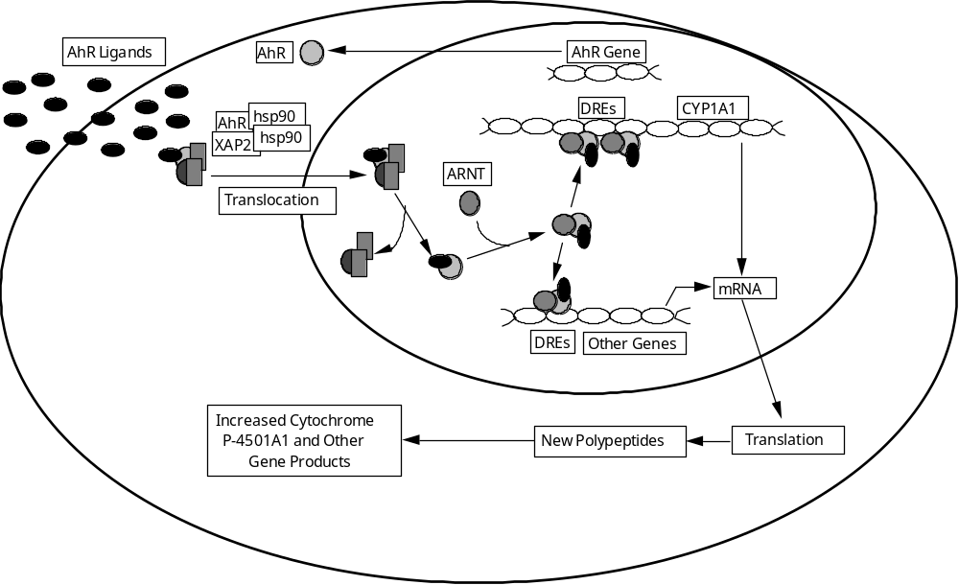
芳香烃受体(AhR)介导的信号传导通路
(二恶英产生毒理效应的分子机制)
Dioxins
p23
p23
Other
Factors?
Degradation

Slide 93
1 Ah receptor (AhR) 是一个包含PAS的重要 helix-loop-helix (bHLH) 转录子，在个组织或器官中调控多个基因的表达，配合方式结合进行调控。典型卤代烃, 2,3,7,8-tetrachlorodibenzo-p-dioxin (TCDD, dioxin), 的器官和组织毒性 与 AhR相关,如 tumor promotion（肿瘤）, immuno-（免疫）, hepato-（肝） and dermal toxicity（皮肤）, lethality（死亡）, wasting（衰老）, 细胞分化和繁殖 differentiation and proliferation, 激素平衡endocrine homeostasis and steroid 基因表达的启动和停止 induction and suppression of expression of a battery of genes.
在AhR失活或缺失的组织细胞中， HAHs没有表现出毒性。
2 Dioxins 通过细胞膜后与AhR 结合，AhR存在于细胞质中 cytosolic compartment 由两个蛋白 hsp90 (a heat shock protein of 90 kDa)和the X-associated protein 2 (XAP2) 及分子伴侣 p23组成. 然后结合体发生构型转变，在AhR的N段形成了核酸 结合位点序列nuclear localization sequence (NLS) 。
该配合体再进一步进入细胞核，解离、并与 Arnt转运器 (AhR nuclear translocator) 结合，形成的AhR:Arnt二聚体对核酸具有很强的DNA结合能力。
AhR:Arnt complex 很容易与其 DNA 识别位点结合：二恶英响应因子 dioxin responsive element (DRE), 及相邻基因,导致染色质和核小体混乱，促进生长和基因转录。 DREs 基因子已经被证明与 AhR 密切相关，其失调是导致生理毒性的原因。

Slide 94
第四节 计算专题
人体对大气污染物吸收量的计算

Slide 95
CO吸收模型（非蓄积性毒物）
已知环境中CO浓度为200mg/m³，试求处于该环境的人经过多长时间开始出现CO中毒症状（视觉下降）。已知一氧化碳中毒症状与HBCO饱和度的关系如下：
HBCO饱和度与CO中毒症状的相关性
HBCO（%） | 1 | 5 | 7 | 12 | 25 | 45 | 90
症状 | 无 | 视觉下降 | 轻度头痛 | 中度头痛 | 眩晕 | 呕吐、昏迷 | 死亡

Slide 96
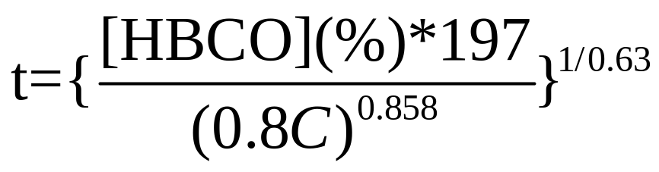
解：
本题需应用公式
[HbC0]（％）＝（0.8c）0.858·t0.63/197
式中： c——空气中C0的浓度，mg/m3
G——接触时间，min。
由上式反推出达到某HBCO饱和度所需时间的表达式：
即可求出在该环境中出现视觉下降症状所需时间为144.43min。所以由上式可以表达出在某CO浓度环境中的最大暴露时间。

Slide 97
空气中POPs及粉尘中重金属的吸收模型（蓄积性毒物）
目前居室中空气质量日渐受到人们重视，尤其是房屋装修导致的各种有机致癌污染物对人们的身体健康有很大危害，根据下表中所列出的正常成人和儿童的生活指标，分别计算出成人和儿童各自的甲醛日暴露量。
相关数据：
表 1 成人（儿童）在不同环境中停留时间
环境 | 停留时间（h） | 占全天时间（%）
家中 | 13 | 54
办公室/学校 | 6 | 25
途中 | 1 | 4
其他 | 4 | 17

Slide 98
表2 各类环境中的甲醛浓度
环境 | 家中 | 办公室/学校 | 途中 | 其他
甲醛浓度（mg/m³） | 0.22 | 0.057 | 0.029 | 0.029
表3 成人（儿童）在各类环境中的呼吸速率（m³/h）
环境 |  | 呼吸速率
成人 | 居室家中 | 0.5
 | 办公室 | 1
 | 途中 | 1.6
 | 其他 | 1.6
儿童 | 家中 | 0.4
 | 学校 | 1
 | 途中 | 1.2
 | 其他 | 1.2

Slide 99
解：
本题中需要求出日暴露量也就是求出一个人在一天中摄入的甲醛的总量，由于不同环境中甲醛含量不同，所以应该分别求出各个场所中呼吸的气量，进而得到每个场所的甲醛摄入值，最后在做加和即可。
现以成人在居室家中的甲醛摄入量为例进行计算。
成人在居室家中总的呼吸气量为V=0.5*13=6.5m³，
进而求得该场所的甲醛摄入量为
m=cV=0.22*7.5=1.65mg。
同理可得下表中的数据：

Slide 100
不同场所的甲醛摄入量（mg）
环境 | 家中 | 办公室/学校 | 途中 | 其他 | 总量
成人 | 1.65 | 0.342 | 0.0464 | 0.1856 | 2.224
儿童 | 1.144 | 0.342 | 0.0384 | 0.1392 | 1.66
所以，成人的甲醛日暴露量为2.224mg/d，儿童为1.66mg/d。

Slide 101
综合问题
假设有某污染源由烟囱排入大气的SO₂源强为90mg/s，有效源高为60m，烟囱出口的平均风速为5m/s，大气稳定度等级为D。某人生活在该区域，其每天在不同环境中停留时间如下表所示：
表1 成人（儿童）在不同环境中停留时间
环境 | 停留时间（h） | 位置（移动过程中取平均）
家中 | 13 | 污染源正下风向500米
办公室/学校 | 6 | 污染源正下风向1000米
途中 | 1 | 污染源正下风向800米
其他 | 4 | 污染源正下风向800米
（另该人的呼吸速率以上题中成人的数据为准。）
试通过上述数据，求得这个人的SO₂日暴露量。

Slide 102
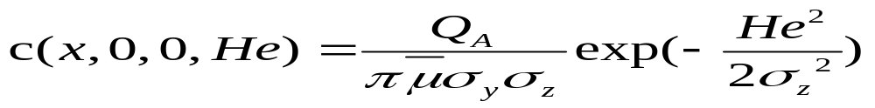
解：正下风向，故z=0，人的生活空间接近地面，故有y=0。那么该人生活环境的SO₂浓度满足下式：
由上式可以计算得到各个环境的SO₂浓度如下 ：
表2 各类环境中的SO₂浓度
环境 | 家中 | 办公室/学校 | 途中 | 其他
SO₂浓度（10-5mg/m3) | 0.00171 | 10.604 | 5.958 | 5.958
一个人的SO₂日暴露量
不同场所的SO₂摄入量（mg）
环境 | 家中 | 办公室/学校 | 途中 | 途中 | 总量
摄入量/mg | 0.00171 | 10.604 | 5.958 | 5.958 | 22.522
所以通过计算可以得到一个人的SO₂日暴露量为22.522mg。

